Slide 1
TRƯỜNG THCS AN HOÀ
MÔN HÓA HỌC 9
GIÁO VIÊN DỰ THI: BÙI THỊ NHI
ĐƠN VỊ TRƯỜNG THCS: AN HÒA
Tam Nông, ngày 07 tháng 03 năm 2024

Slide 3
Câu 1. Bài hát có tên là gì?
A. Mùa xuân từ những giếng dầu.
B. Mùa xuân từ những giàn khoan.
C. Mùa xuân từ những bàn tay.
D. Mùa xuân hạnh phúc tình yêu.

Slide 5
- Xem video nhạc. - Ghép nội dung ở cột A với cột B cho phù hợp - Thời gian: 10 giây
Nội dung A | Nội dung B | Đáp án
1. Dầu mỏ là một hỗn hợp tự nhiên . . . | a) . . . được chôn dưới đá trầm tích, chịu nhiệt độ và áp suất cao cách đây 10 đến 600 triệu năm. | 1 -
2. Dầu mỏ được hình thành từ xác động vật và thực vật . . . | b) . . . của nhiều loại hiđrocacbon. | 2 -
1. Đề tìm hiểu dầu mỏ => chủ đề => A. Dầu mỏ và khí thiên nhiên
2. Dầu mỏ còn có tên khác là gì?

Slide 7
Ghép nội dung ở cột A với cột B cho phù hợp
Nội dung A | Nội dung B | Đáp án
1. Dầu mỏ là một hỗn hợp tự nhiên . . . | a) . . . được chôn dưới đá trầm tích, chịu nhiệt độ và áp suất cao cách đây 10 đến 600 triệu năm. | 1 -
2. Dầu mỏ được hình thành từ xác động vật và thực vật . . . | b) . . . của nhiều loại hiđrocacbon. | 2 -
a
b
1. Đề tìm hiểu dầu mỏ => chủ đề => A. Dầu mỏ và khí thiên nhiên
2. Dầu mỏ còn có tên khác là gì?

Slide 9
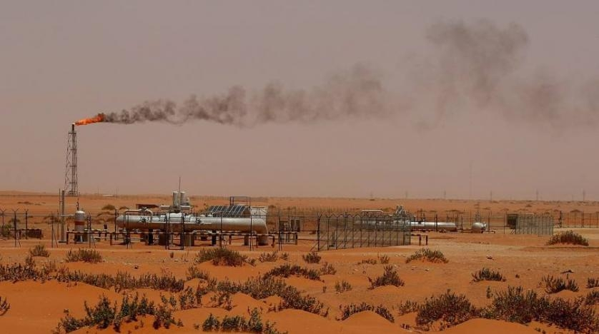
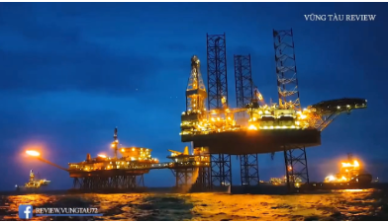
Giàn khoan mỏ dầu Bạch Hổ: Bà Rịa Vũng Tàu.
Giàn khoan mỏ dầu ở Ả Rập Xê-út,

Slide 11
Câu 2. Trong tự nhiên dầu mỏ có ở đâu?
A. Ở dưới đáy biển, tạo thành các mỏ dầu.
B. Ở trên mặt đất, tạo thành các mỏ dầu.
C. Ở trong biển, tạo thành các mỏ dầu.
D. Ở sâu trong lòng đất, tập trung tạo thành các mỏ dầu.

Slide 12
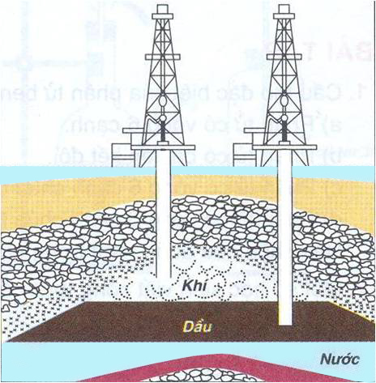
Hình 4.16. Mỏ dầu và cách khai thác

Slide 13
Câu 3. Mỏ dầu thường có ba lớp:
A. lớp dầu lỏng, lớp khí, lớp nhước mặn.
B. lớp khí, lớp dầu lỏng, lớp nước mặn.
C. lớp nước mặn, lớp khí, lớp dầu lỏng
D. lớp khí, lớp nước mặn, lớp dầu lỏng.

Slide 14
Hình 4.16. Mỏ dầu và cách khai thác

Slide 15
Câu 4. Dầu mỏ được khai thác như thế nào?
A. Khoang xuống lớp dầu lỏng, dùng máy bơm, bơm dầu lên.
B. Khoang xuống mỏ dầu, múc dầu mỏ lên.
C. Khoang xuống lớp dầu lỏng: dầu tự phun lên, bơm nước hoặc không khí xuống để đẩy dầu lên.
D. Khoang xuống lớp dầu lỏng.

Slide 16
Hình 4.16. Mỏ dầu và cách khai thác
Dầu
Khí

Slide 17
Hình 4.16. Mỏ dầu và cách khai thác
Nước hoặc khí
Dầu
Khí
Tại sao phải chế biến dầu mỏ ? Dầu mỏ được chế biến như thế nào ? Những sản phẩm chính thu được khi chế biến dầu mỏ là những sản phẩm nào ?

Slide 19
Dầu mỏ là chất lỏng sánh, màu nâu đen, không tan trong nước và nhẹ hơn nước.
…(1)…
…(2)…
…..(3)......
..(4)..
Chia nhóm, các nhóm cử trưởng nhóm, thư kí, hướng dẫn hoàn thành.
Nghiên cứu thông tin trong SGK để hoàn thành.
Các nhóm có gì hỏi.
Thời gian 5 phút.
Phát bảng phụ, cụm từ điền
Đạt bao nhiêu điểm thì đạt bao nhiêu ngôi sao.

Slide 21
1. Có mấy phương pháp chế biến dầu mỏ? Kể tên
2. Thời gian 1 phút phân công nhiệm vụ bạn nào học thuộc tên sản phẩm nào, 1 phút để các thành viên lên bảng ghi tên sản phẩm chế biến từ dầu mỏ, mỗi em chỉ được ghi tên 1 sản phẩm

Slide 22
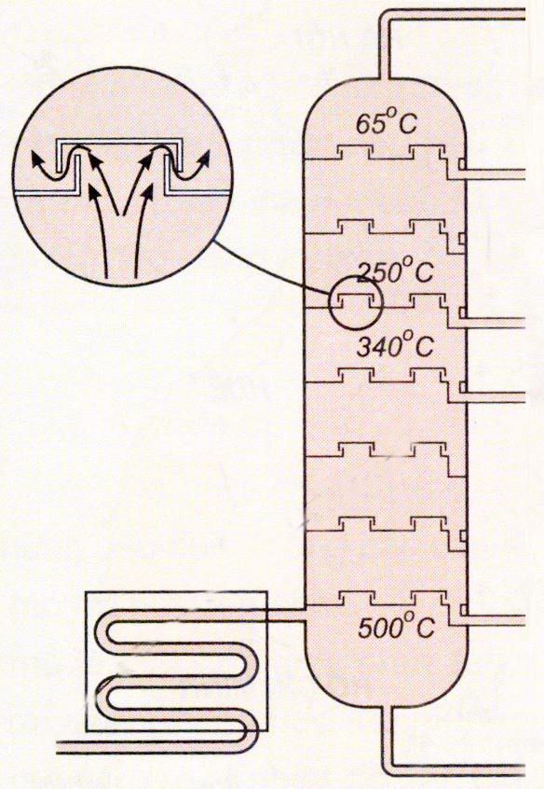
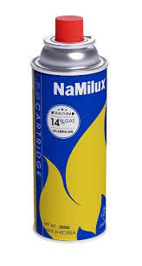
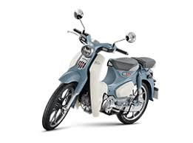
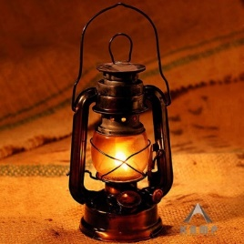
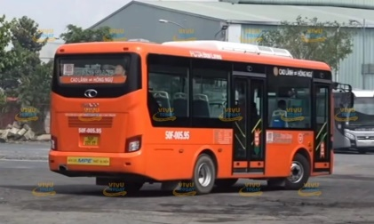
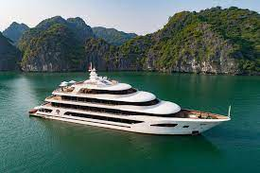
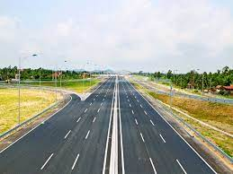
Van
Khí đốt
Xăng
Dầu thắp
Dầu điezen
Dầu mazut
Dầu thô
Nhựa đường
1. Phương pháp chưng cất được một số sản phẩm:
2. Phương pháp crawc kinh: xăng và hỗn hợp khí.2. Các sản phẩm khí đốt, xăng, dầu thắp, dầu điezen, dầu mazut gọi là nhiên liệu. Nhiên liệu là như thế nào cô mời các em học tiết tiếp theo giáo viên sẽ giới thiệu với các em.
3. Ngoài các sản phẩm này các em còn biết các sản phẩm nào được sản xuất từ dầu mỏ?
4. Dầu mỏ có tên khác là vàng đen.

Slide 23
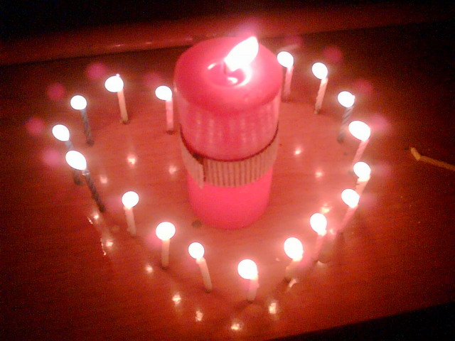
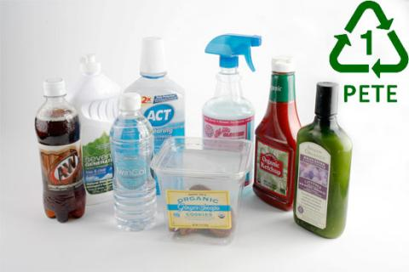
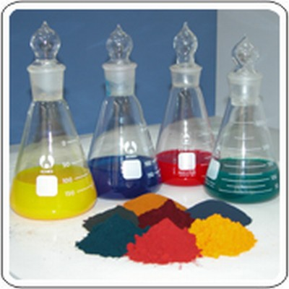
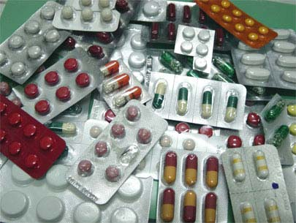
Parafin
Len
Nhựa
Chất tạo màu
Dược phẩm
1. Cô giới thiệu thêm về một số sản phẩm được chế biến từ dầu mỏ.
2. HS đã được biết về khí thiên nhiên trong bài metan, vì vậy trong phần này GV có thể nêu vấn đề như sau : Ngoài dầu mỏ, khí thiên nhiên cũng là một nguồn hiđrocacbon quan trọng, em hãy cho biết khí thiên nhiên thường có ở đõu, trong khí quyển, trong không khí hay trong lòng đất v.v...
3. => Mục II

Slide 25
Nội dung
- Khí thiên nhiên có trong mỏ khí
- Thành phần chủ yếu:
- Khai thác:
- Ứng dụng:
Chia nhóm, các nhóm cử trưởng nhóm, thư kí, hướng dẫn hoàn thành.
Nghiên cứu thông tin trong SGK để hoàn thành.
Các nhóm có gì hỏi.
Thời gian 5 phút.
Phát bảng phụ, cụm từ điền
Đạt bao nhiêu điểm thì đạt bao nhiêu ngôi sao.

Slide 26
Nội dung | Điểm
- Khí thiên nhiên có trong mỏ khí nằm dưới lòng đất. | 1,0
- Thành phần chủ yếu: metan. | 1,0
- Khai thác: khoan xuống mỏ khí. | 1,0
- Ứng dụng: nhiên liệu, nguyên liệu trong đời sống và công nghiệp. | 1,0
Chia nhóm, các nhóm cử trưởng nhóm, thư kí, hướng dẫn hoàn thành.
Nghiên cứu thông tin trong SGK để hoàn thành.
Các nhóm có gì hỏi.
Thời gian 5 phút.
Phát bảng phụ, cụm từ điền
Đạt bao nhiêu điểm thì đạt bao nhiêu ngôi sao.

Slide 27
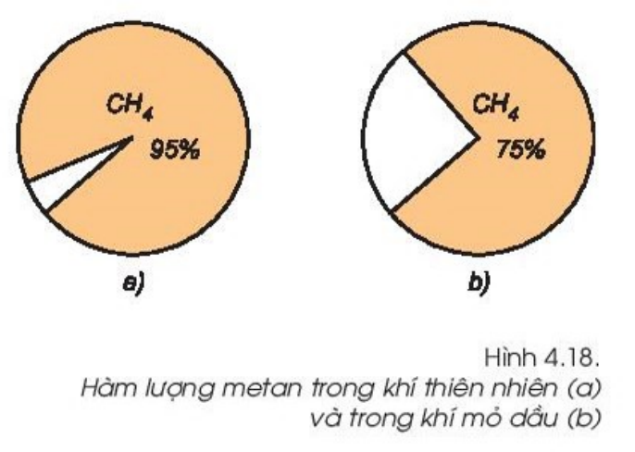
1. Nước Việt Nam có mỏ dầu và mỏ khí ở vị trí nào? Trữ lượng? Dầu mỏ có ưu điểm và khuyết điểm, tình hình khai thác như thế nào, cô mời các em sang mục III.
3. => Mục III

Slide 29
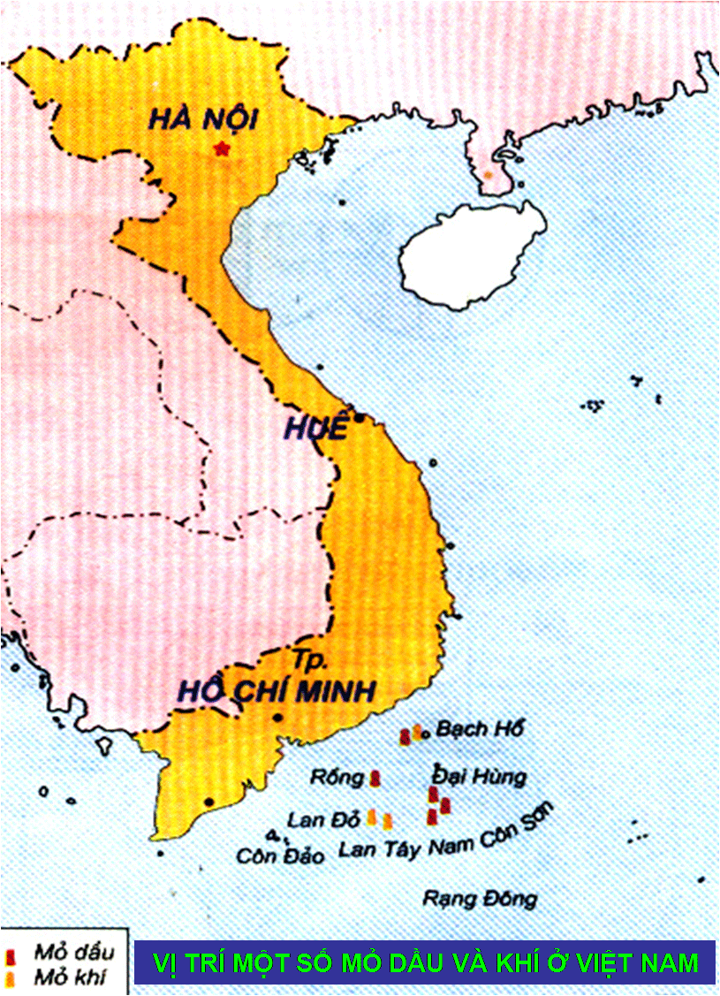
Hình 4.19. Vị trí một số mỏ dầu và khí ở Việt Nam

Slide 30
III. Dầu mỏ và khí thiên nhiên ở Việt Nam
- Vị trí: …………………………………..........................
- Trữ lượng: ……………………………………………..
- Dầu mỏ:
+ Ưu điểm: ……………………………………….……..
+ Khuyết điểm: ……………………………….………..
- Năm 1986 khai thác dầu mỏ ở mỏ …………………..
- Khai thác dầu mỏ và khí thiên nhiên ……………….

Slide 31
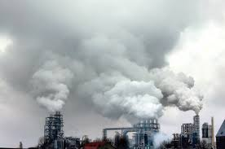
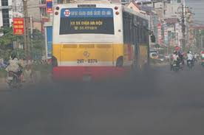
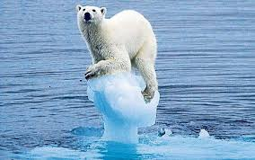
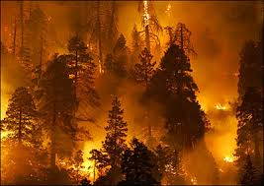
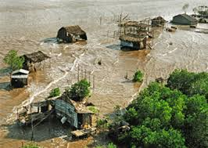
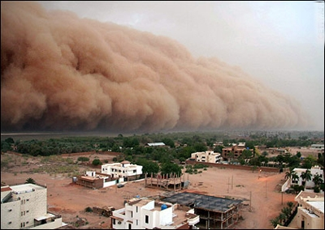
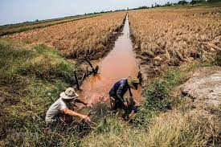
Ô nhiễm không khí
Băng tan
Cháy rừng
Lũ lụt
Sóng thần
Xâm nhập mặn
1. Các sản phẩm chế biến từ dầu mỏ (xăng, khí đốt, dầu thắp, dầu điezen, dầu mazut) và khí thiên nhiên khi sử dụng có ảnh hưởng đến môi trường không?
2. Kể tên các tác động.
3. Làm sao để giảm các tác động tiêu cực đến môi trường khi sử dụng các nhiên liệu?

Slide 32
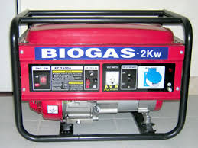
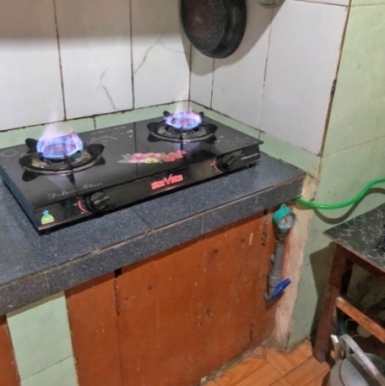
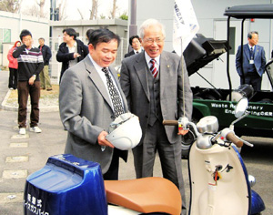
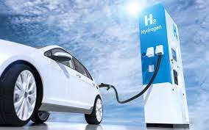
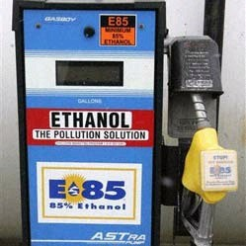
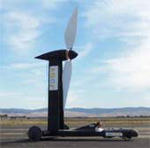
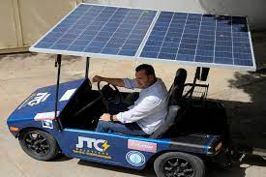
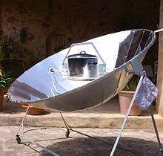
Khí bioga
Khí H₂
Xăng ethanol
Năng lượng gió
Năng lượng mặt trời

Slide 35
HƯỚNG DẪN HỌC Ở NHÀ
- Xem lại các nội dung đã học ở lớp.
- Hoàn thành nội dung mục III.
- Xem trước nội dung nhiên liệu.
- Làm các bài tập cuối bài.

Slide 36
CẢM ƠN CÁC EM
ĐÃ THAM GIA TIẾT HỌC!

